Slide 1


Em cảm thấy thế nào khi thực hiện được điều đã hứa?
Em cảm thấy thế nào khi không thực hiện được điều đã hứa?

Slide 2
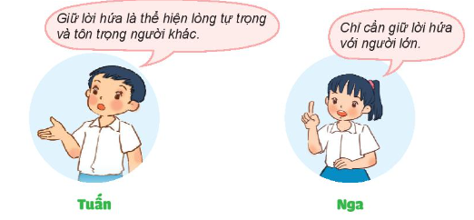
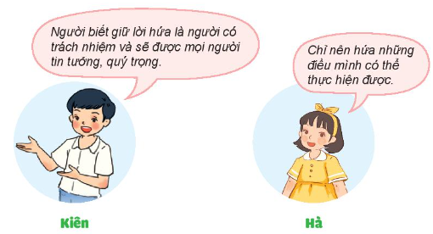
1. Em đồng tình hoặc không đồng tình với ý kiến nào dưới đây? Vì sao?
Đồng tình
Không đồng tình
Đồng tình
Không đồng tình

Slide 3

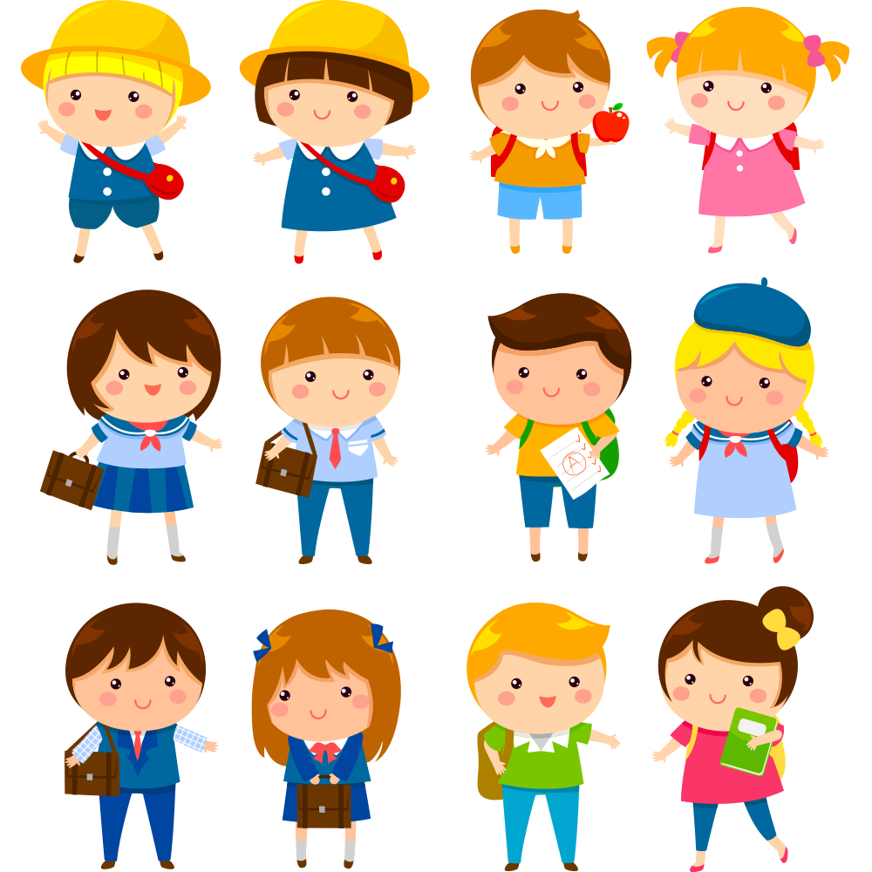
Chúng ta cần giữ lời hứa với tất cả mọi người xung quanh chứ không phải chỉ cần giữ lời hứa với người lớn.

Slide 4

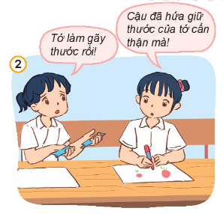
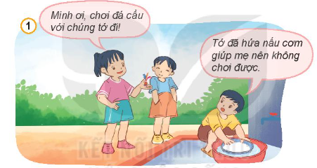
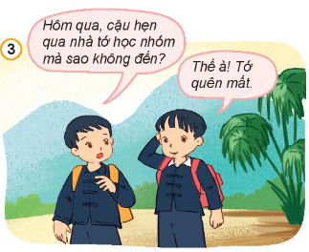
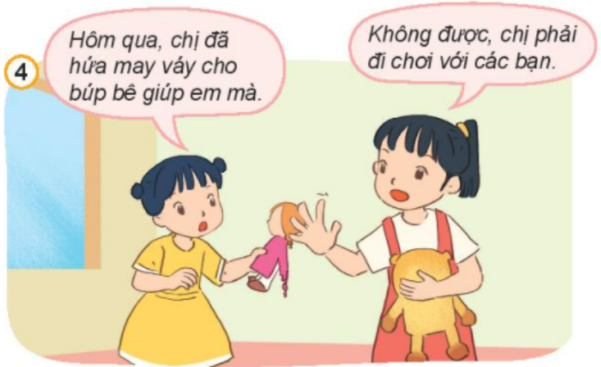
2. Nhận xét về việc giữ lời hứa của các bạn trong mỗi bức tranh dưới đây.

Slide 5
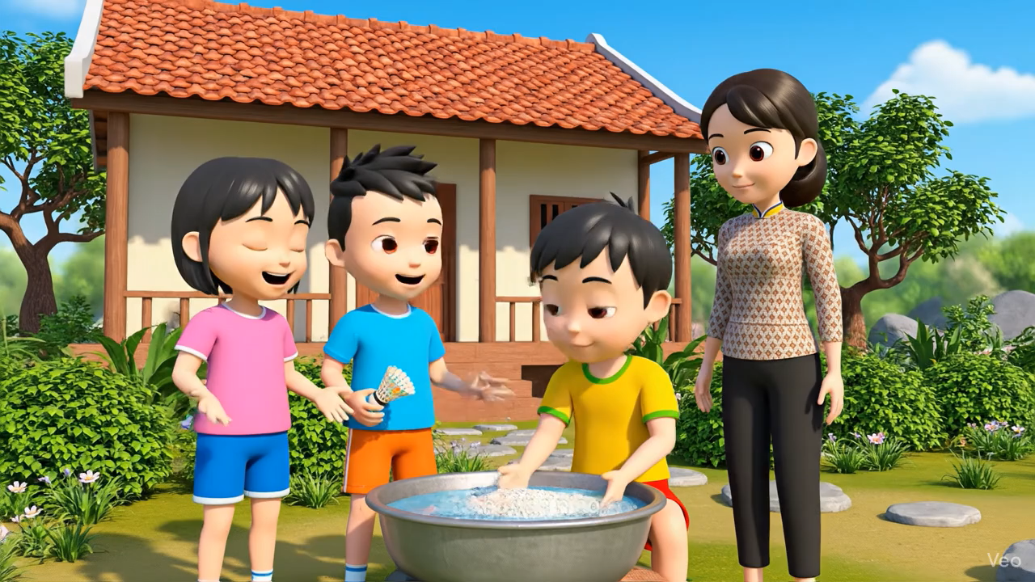

Slide 6
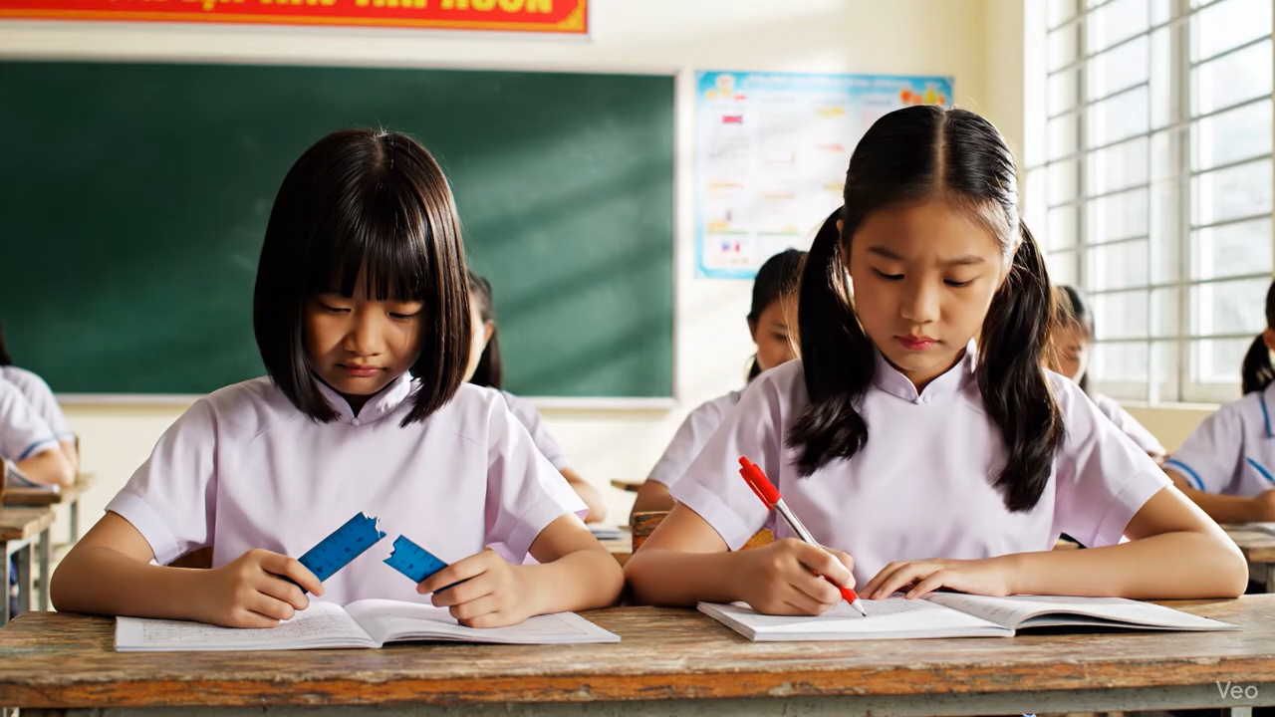

Slide 7
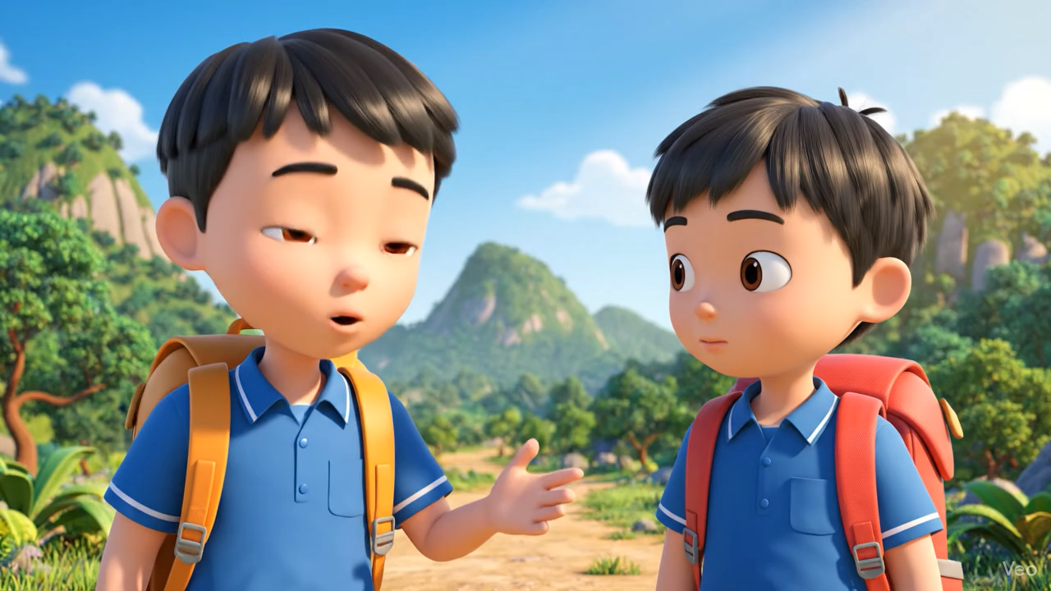

Slide 8
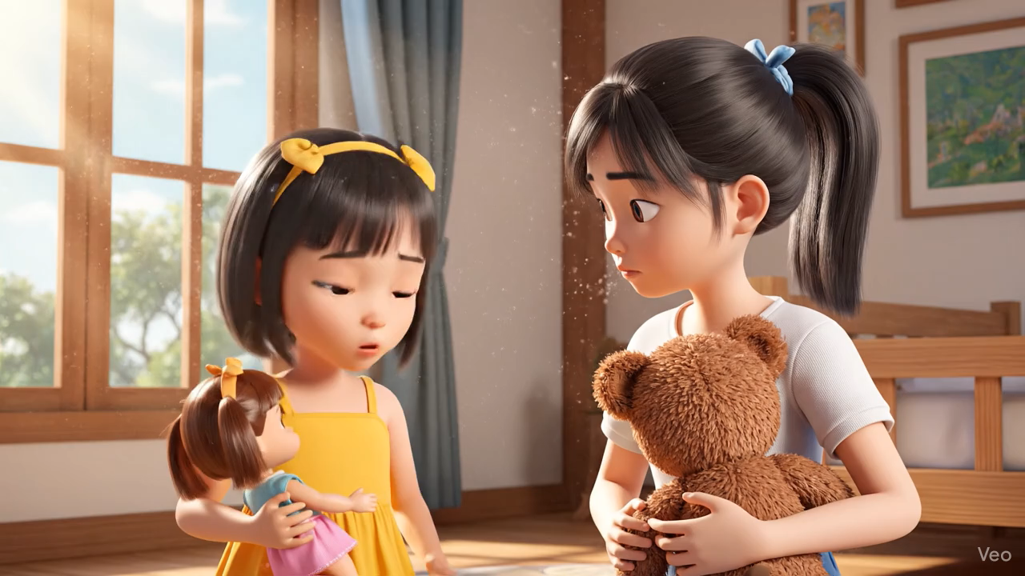

Slide 9
Người biết giữ lời hứa sẽ được người khác quý trọng, tin cậy và noi theo.

Slide 10
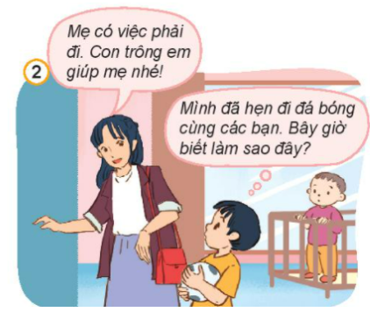
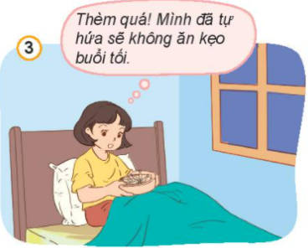
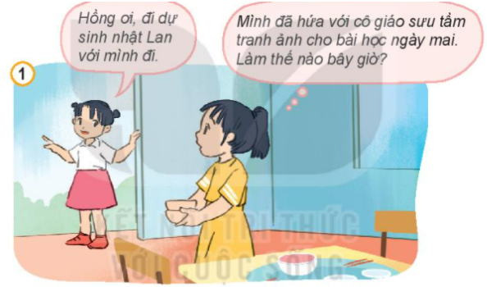
3. Xử lí tình huống

Slide 11
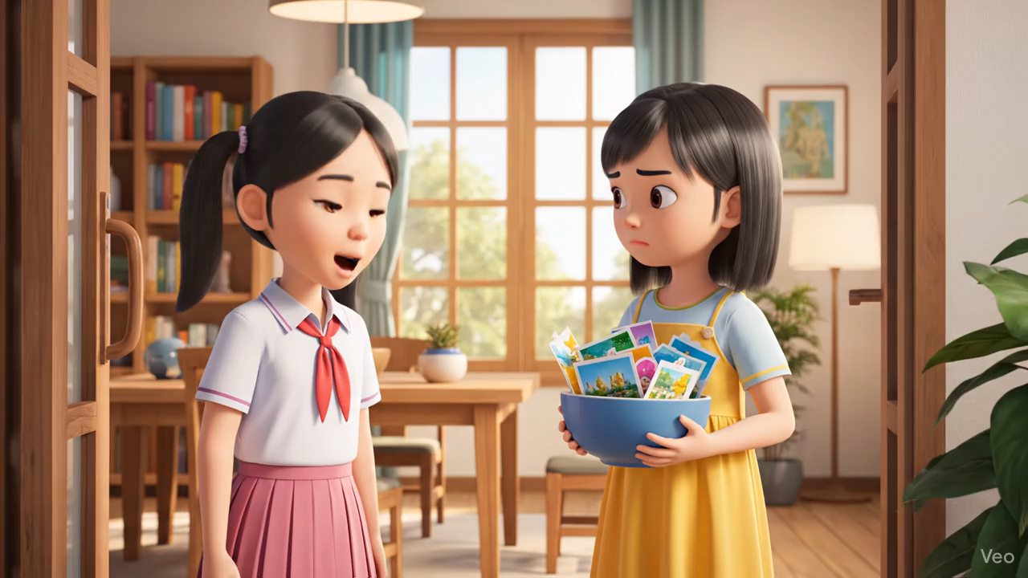

Slide 12
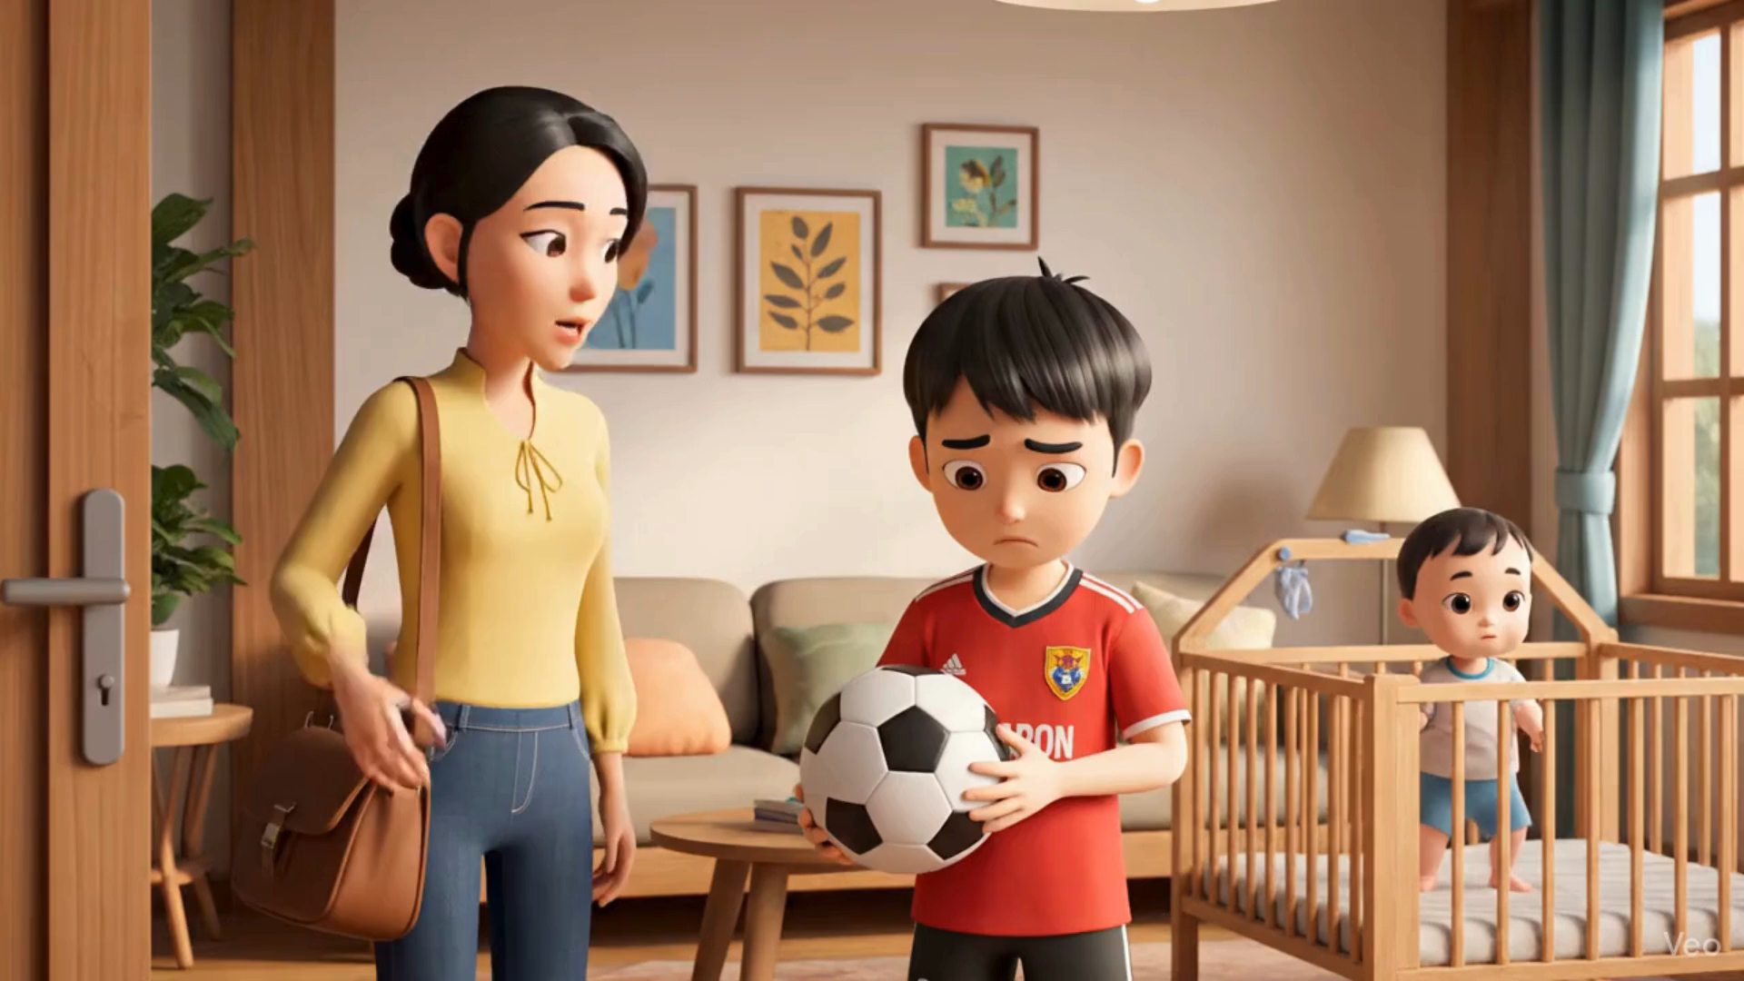

Slide 13

Nêu nội dung mỗi tình huống trong tranh.
Thảo luận đưa ra cách ứng xử mỗi tình huống.

